Slide 1
EBTABLS 培训
欧阳棣

Slide 2
培训内容
Ebtables 概述
Ebtables 框架
扩展 ebtables
Ebtables 应用
问题思考

Slide 3
Ebtables 概述

Slide 4
Ebtables 是什么
说到ebtables 大家可能最首先会想到iptables,iptables、ebtables它们是linux防火墙的两个组成部份。
iptables主要提供了基于ip头部信息的过滤，如IP五元组等
ebtables提供了基于桥的以太帧过滤，日志，MAC DNAT和brouting，同时它也有一些简单的IP过滤功能。
Notes:
注意：ebtable 只能在linux桥中使用，brouting应该可以理解为bridge routing

Slide 5
Ebtables 功能
Ethernet protocol filtering.
MAC address filtering.
Simple IP header filtering.
ARP header filtering.
802.1Q VLAN filtering.
In/Out interface filtering (logical and physical device).
MAC address nat.

Slide 6
Ebtables 功能
Logging.
Frame counters.
Ability to add, delete and insert rules; flush chains; zero counters.
Brouter facility.
Ability to atomically load a complete table, containing the rules you made, into the kernel. See the man page and the examples section.
Support for user defined chains.
Support for marking frames and matching marked frames.

Slide 7
Ebtables 框架

Slide 8
用户交互
用户程序
用户层
socket
set
get
内核层
内核模块
应用程序 communication.c
内核层 static struct nf_sockopt_ops ebt_sockopts

Slide 9
Hook 点
nf_hooks[NPROTO][NF_MAX_HOOKS]
nf_hook_ops
NPROTO = 32，支持协议族的数量
NF_MAX_HOOKS = 8，支持检查点的数量
检查点上的nf_hook_ops结构，按priority的值，从小到大排列
Notes:
最多支持8个检查点
检查点的命名：有一定的含义
检查点的位置：包的流程，执行流（流是根据包的信息来分流的），协议栈的流程（协议栈有多种实现方式）
同一执行流上，同一检查点可以出现几次？（一般来说，只需要出现一次，否则就是浪费）
同一检查点可以出现在不同的执行流上，保证对所有的网络流量都要控制的能力
如何确定网络流的路径？如何避免遗漏？如何提高效率？
过滤的意义就在于：对所有的网络流量都有控制的能力
检查点上的钩子函数是扩展的关键
检查点上钩子函数的顺序安排是否合理决定了功能的实现是否合理

Slide 10
Hook 点上的数据结构
struct nf_hook_ops
{
struct list_head list;
nf_hookfn *hook;
int pf;
int hooknum;
int priority;
};
unsigned int nf_hookfn(unsigned int hooknum,struct sk_buff **skb,const struct net_device *in,const struct net_device *out, int (*okfn)(struct sk_buff *));
list：链表结构；hook：检查点上调用的函数；pf：协议族；hooknum：检查点的编号；priority：此结构的优先级
nf_register_hook：注册nf_hook_ops结构
nf_unregister_hook：卸载nf_hoop_ops结构
Notes:
注意传递给nf_hookfn的参数：hooknum，检查点的编号；skb，需要检查的包；in，接收包的设备；out，发送包的设备；okfn，检查通过后需要执行的后续处理（与nf_hookfn的执行结果相关）
in并不一定就是收到包的物理设备的指针，这个需要看二层传递给三层的参数是什么
in和out在不同的检查点上的值可能不同，也可能为空

Slide 11
Hook 宏定义
#define NF_HOOK(pf, hook, skb, indev, outdev, okfn) \
NF_HOOK_THRESH(pf, hook, skb, indev, outdev, okfn, INT_MIN)
#define NF_HOOK_THRESH(pf, hook, skb, indev, outdev, okfn, thresh
({int __ret; if ((__ret=nf_hook_thresh(pf, hook, &(skb), indev, outdev, okfn, thresh, 1)) == 1)\
__ret = (okfn)(skb); __ret;})
NF_HOOK：定义检查点
(okfn)(skb)：如果检查点上没有钩子函数，直接调用这个函数；如果有钩子函数，则先遍历检查点上的钩子函数，并根据钩子函数的返回值来确定下一步的动作；如果钩子函数完全遍历，同样需要调用这个函数
nf_hook_thresh：调用hook，返回１表示包通过，返回其他表示包被消耗
Notes:
hook点就像一个水闸，可以截断水流。如果水流被截断，后面的沟渠就不会有包流到。
钩子函数就是一个个闸门，闸门的开关决定了水流是否可以往下流。
那么okfn当然就是水闸后的沟渠，检查通过后，水当然是往下流。（把这个okfn与nf_hook_ops中的okfn区分开）
如果在钩子函数中截断水流，后面的钩子函数就没有机会检查水流了。
钩子函数中不能设置跳转

Slide 12
Hook 点的调用流程
NF_HOOK
nf_hook_thresh
nf_hook_slow
nf_iterate
nf_hookfn
ebt_do_table
返回值
NF_DROP： 禁止包通过
NF_ACCEPT： 允许包通过
NF_STOLEN： 包被本机缓存
NF_QUEUE： 把包发送到用户空间
NF_REPEAT： 重复上一次遍历过程

Slide 13
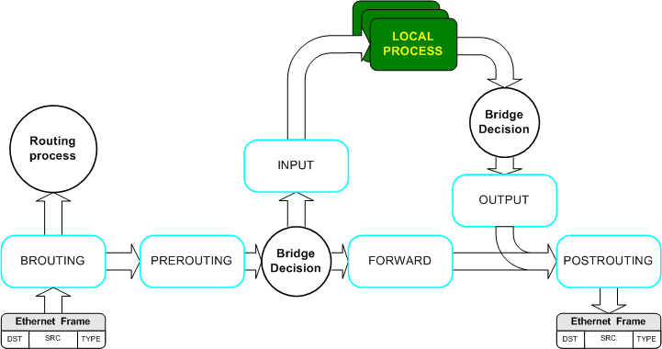
Ebtables hook 点位置

Slide 14
Bridge Hooks
#define NF_BR_PRE_ROUTING 0
#define NF_BR_LOCAL_IN 1
#define NF_BR_FORWARD 2
#define NF_BR_LOCAL_OUT 3
#define NF_BR_POST_ROUTING 4
/* Not really a hook, but used for the ebtables broute table */
#define NF_BR_BROUTING 5
注：NF_BR_BROUTING不是真正hook，不会通过hook点调用流程调用

Slide 15
NF_BR_PRE_ROUTING
HOOK | FUNCTION | FILE
NF_BR_PRE_ROUTING | br_handle_frame | br_input.c

Slide 16
NF_BR_LOCAL_IN
HOOK | FUNCTION | FILE
NF_BR_LOCAL_IN | br_pass_frame_up | br_input.c
 | br_handle_frame | br_input.c

Slide 17
NF_BR_FORWARD
HOOK | FUNCTION | FILE
NF_BR_LOCAL_IN | _br_forward | br_forward.c
 | br_nf_local_out | br_netfilter.c

Slide 18
NF_BR_LOCAL_OUT
HOOK | FUNCTION | FILE
NF_BR_LOCAL_OUT | _br_deliver | br_forward.c
 | br_send_bpdu | Br_stp_bpdu.c

Slide 19
NF_BR_POST_ROUTING
HOOK | FUNCTION | FILE
NF_BR_POST_ROUTING | br_forward_finish | br_forward.c

Slide 20
NF_BR_BROUTING
static int ebt_broute(struct sk_buff **pskb)
{
int ret;
ret = ebt_do_table(NF_BR_BROUTING, pskb, (*pskb)->dev, NULL,
&broute_table);
if (ret == NF_DROP)
return 1; /* route it */
return 0; /* bridge it */
}
br_should_route_hook = ebt_broute; //外部函数指针
Notes:
NF_BR_BROUTING不是一个真的的hook，它不能被NF_HOOK调用，它的调用是通地一个外部的函数指针来实现的

Slide 21
nf_hook_ops 结构体
struct nf_hook_ops
{
struct list_head list;
/* User fills in from here down. */
nf_hookfn *hook;
struct module *owner;
int pf;
int hooknum;
/* Hooks are ordered in ascending priority. */
int priority;
};
在每一个table中都会有一个nf_hook_ops结构体数组，它通过去nf_register_hook注册到全局变量nf_hook中

Slide 22
ebt_table 结构体
struct ebt_table
{
struct list_head list;
char name[EBT_TABLE_MAXNAMELEN];
struct ebt_replace *table;
unsigned int valid_hooks;
rwlock_t lock;
/* e.g. could be the table explicitly only allows certain
* matches, targets, ... 0 == let it in */
int (*check)(const struct ebt_table_info *info,
unsigned int valid_hooks);
/* the data used by the kernel */
struct ebt_table_info *private;
struct module *me;
};

Slide 23
ebt_tables 链表
Ebtables有三个表
broute
filter
Nat
表注册函数：
ebt_register_table
ebt_unregister_table

Slide 24
ebt_entries 结构体
struct ebt_entries {
/* this field is always set to zero
* See EBT_ENTRY_OR_ENTRIES.
* Must be same size as ebt_entry.bitmask */
unsigned int distinguisher;
/* the chain name */
char name[EBT_CHAIN_MAXNAMELEN];
/* counter offset for this chain */
unsigned int counter_offset;
/* one standard (accept, drop, return) per hook */
int policy;
/* nr. of entries */
unsigned int nentries;
/* entry list */
char data[0] __attribute__ ((aligned (__alignof__(struct ebt_replace))));
};

Slide 25
ebt_entries 处理流程
watcher_offset
target_offset
next_offset
eb_table_info
match
hook_entry[]
…
watcher
…
target
watcher_offset
target_offset
next_offset
match
…

Slide 26
ebt_match 结构体
struct ebt_match
{
struct list_head list;
const char name[EBT_FUNCTION_MAXNAMELEN];
/* 0 == it matches */
int (*match)(const struct sk_buff *skb, const struct net_device *in,
const struct net_device *out, const void *matchdata,
unsigned int datalen);
/* 0 == let it in */
int (*check)(const char *tablename, unsigned int hookmask,
const struct ebt_entry *e, void *matchdata, unsigned int datalen);
void (*destroy)(void *matchdata, unsigned int datalen);
struct module *me;
};

Slide 27
ebt_matches 链表
Match注册函数
ebt_register_match
ebt_unregister_match

Slide 28
ebt_watcher 结构体
struct ebt_watcher
{
struct list_head list;
const char name[EBT_FUNCTION_MAXNAMELEN];
void (*watcher)(const struct sk_buff *skb, unsigned int hooknr,
const struct net_device *in, const struct net_device *out,
const void *watcherdata, unsigned int datalen);
/* 0 == let it in */
int (*check)(const char *tablename, unsigned int hookmask,
const struct ebt_entry *e, void *watcherdata, unsigned int datalen);
void (*destroy)(void *watcherdata, unsigned int datalen);
struct module *me;
};

Slide 29
ebt_watchers 链表
Watcher注册函数
ebt_register_watcher
ebt_unregister_watcher

Slide 30
ebt_target 结构体
{
struct list_head list;
const char name[EBT_FUNCTION_MAXNAMELEN];
/* returns one of the standard verdicts */
int (*target)(struct sk_buff **pskb, unsigned int hooknr,
const struct net_device *in, const struct net_device *out,
const void *targetdata, unsigned int datalen);
/* 0 == let it in */
int (*check)(const char *tablename, unsigned int hookmask,
const struct ebt_entry *e, void *targetdata, unsigned int datalen);
void (*destroy)(void *targetdata, unsigned int datalen);
struct module *me;
};

Slide 31
ebt_targets 链表
Match注册函数
ebt_register_target
ebt_unregister_target

Slide 32
扩展 ebtbles

Slide 33
Ebtables 的两层
match
watcher
table
target
通信
接口
userspace
socket
Kernel
通信
接口
target
table
match
watcher
Notes:
１、ebtables包括了应用程序和内核模块两部份
２、所有的table、match、watcher和target在两层中是一一对应的

Slide 34
增加一个table
用户空间
  定义一个全局struct ebt_u_table结构体变量，并赋初值
  根据结构体成员函数指针指定的函数名编写相关函数,如help等函数
  在_init函数中注册前面定义的结构体变量
内核层
  初始化struct ebt_entries结构体变量，定义需要的链
  初始化struct ebt_replace结构体变量，指表可以使用的hook及对应的链
  初始化struct ebt_table结构体变量和编相关函数数
  初始化struct nf_hook_ops 结构体和相关函数
  在init和exit函数中，注删和注销struct ebt_table和struct nf_hook_ops 变量
Notes:
１、在文件中可以指定使用的hook
２、结构体的关系是struct ebt_entries -> struct ebt_replace-> struct ebt_table， struct nf_hook_ops 变量与hook对应
３、注意用户空间和内核层文件的命名方式

Slide 35
增加一个Match
用户空间
  初始化struct ebt_u_table结构体变量及相关函数，如help,check等
  在_init函数中注册前面定义的结构体变量
内核层
  初始化struct ebt_entries结构体变量，定义需要的链
  初始化struct ebt_replace结构体变量，指表可以使用的hook及对应的链
  初始化struct ebt_table结构体变量和编相关函数数
  初始化struct nf_hook_ops 结构体和相关函数
  在init和exit函数中，注册和注销struct ebt_table和struct nf_hook_ops 变量
Notes:
１、在文件中可以指定使用的hook
２、结构体的关系是struct ebt_entries -> struct ebt_replace-> struct ebt_table， struct nf_hook_ops 变量与hook对应
３、注意用户空间和内核层文件的命名方式

Slide 36
增加一个Match
用户空间
  初始化struct ebt_u_match结构体变量及相关函数
  在_init函数中注册前面定义的结构体变量
内核层
  初始化struct ebt_match结构体变量和相关函数数
  在init和exit函数中，注册和注销struct ebt_match变量
Notes:
１、在文件中可以指定使用的hook
２、结构体的关系是struct ebt_entries -> struct ebt_replace-> struct ebt_table， struct nf_hook_ops 变量与hook对应
３、注意用户空间和内核层文件的命名方式

Slide 37
增加一个Target
用户空间
  初始化ebt_u_target结构体变量及相关函数
  在_init函数中注册前面定义的结构体变量
内核层
  初始化struct ebt_target结构体变量和相关函数数
  在init和exit函数中，注册和注销struct ebt_target变量
Notes:
１、在文件中可以指定使用的hook
２、结构体的关系是struct ebt_entries -> struct ebt_replace-> struct ebt_table， struct nf_hook_ops 变量与hook对应
３、注意用户空间和内核层文件的命名方式

Slide 38
增加一个Watcher
用户空间
  初始化ebt_u_watcher结构体变量及相关函数
  在_init函数中注册前面定义的结构体变量
内核层
  初始化struct ebt_watcher结构体变量和相关函数数
  在init和exit函数中，注册和注销struct ebt_watcher变量
Notes:
１、在文件中可以指定使用的hook
２、结构体的关系是struct ebt_entries -> struct ebt_replace-> struct ebt_table， struct nf_hook_ops 变量与hook对应
３、注意用户空间和内核层文件的命名方式

Slide 39
通用函数指针说明
void (*help)(void)
帮助信息，-h <模块名>
int (*parse) (…)
分解输入的命令行，进行合法性验证，业务处理等操作，是业务实现的主要函数。
void (*print) (…)
用户需要查看相关规则时，格式化输出
int (*compare) (…)
检查在同一条规则中是否存在相同的选项

Slide 40
特殊函数指针说明
int (*match)(…)
match专用函数，检查报文是与规则中的匹配项是否匹配，匹配返回EBT_MATCH (=0) ,否则返回EBT_NOMATCH (=1)
void (*watcher)(…)
watcher专用函数，监控与规则匹配的报文并根据监控条件返回相关信息
int (*target)(…)
Taget专用函数，根据规则的设置情况对匹配的报文进行处理，最终的值只能是EBT_ACCEPT, EBT_DROP, EBT_CONTINUE 或 EBT_RETURN 其中的一个，注：在基础链中不能使用EBT_RETURN

Slide 41
添加target实例
在ebtables中添加一个vlan的target，它可以根据用户的需要对匹配的报文打vlan tag、去vlan tag或修改优先级。
用户空间
  初始化ebt_u_target结构体变量及相关函数

Slide 42
添加target实例
#初始化struct ebt_u_target 结构体
static struct ebt_u_target vlan_target =
{
.name = EBT_VLAN_TARGET, //指定target名字
.size = sizeof(struct ebt_vlan_t_info),
.help = print_help,
.init = init,
.parse = parse,
.final_check = final_check,
.print = print,
.compare = compare,
.extra_ops = opts,
};

Slide 43
添加target实例
#编写parse函数
static struct option opts[] =
{
{"vlan-target",required_argument,0,VLAN_TARGET},
{ "vlan-set" , required_argument, 0, VLAN_SET},
{"vlan-priority",required_argument, 0, VLAN_PRIORITY},
/* an oldtime messup, we should have always used the scheme
* <extension-name>-<option> */
{ "vlan-header" , no_argument, 0, VLAN_HEADER},
{ "vlan-untag" , no_argument, 0, VLAN_UNTAG},
{ 0 }
};

Slide 44
添加target实例
static int parse(int c, char **argv, int argc,
const struct ebt_u_entry *entry, unsigned int *flags,
struct ebt_entry_target **target)
{
struct ebt_vlan_t_info *vlaninfo =
(struct ebt_vlan_t_info *)(*target)->data;
char *end;
switch (c) {
case VLAN_SET:
check_option(flags, OPT_VLAN_SET);
if (*flags & (OPT_VLAN_HEADER|OPT_VLAN_UNTAG))
print_error("--vlan-set cannot be used together with specific --vlan option");
vlaninfo->vlan = strtoul(optarg, &end, 0);
if (*end != '\0' || end == optarg)
print_error("Bad vlan value '%s'", optarg);
vlaninfo->cmd = OPT_VLAN_SET;
vlan_supplied = 1;
break;
…
}
return 1;
}

Slide 45
添加target实例
#编写help及init函数
/*打印帮助信息*/
static void print_help()
{
printf(
"vlan target options:\n"
" --vlan-set value : Set vlan value,0-4095\n"
" --vlan-priority prioriry : set vlan priority,0-7\n"
" --vlan-header : Add vlan tag to frame's header\n"
" --vlan-untag : Delete valn tag from frame's header\n"
" --vlan-target target : ACCEPT, DROP, RETURN or CONTINUE\n");
}
/*初始化自定义结构体*/
static void init(struct ebt_entry_target *target)
{
struct ebt_vlan_t_info *vlaninfo =
(struct ebt_vlan_t_info *)target->data;
vlaninfo->target = EBT_ACCEPT;
vlaninfo->vlan = 0;
vlaninfo->cmd = 0;
vlan_supplied = 0;
}

Slide 46
添加target实例
#对数据的合法性及启用条件进行检查
static void final_check(const struct ebt_u_entry *entry,
const struct ebt_entry_target *target, const char *name,
unsigned int hookmask, unsigned int time)
{
struct ebt_vlan_t_info *vlaninfo =
(struct ebt_vlan_t_info *)target->data;
if (time == 0 && vlan_supplied == 0) {
print_error("No vlan value supplied");
}
if(vlaninfo->vlan > 4095 || vlaninfo->vlan < 0) {
print_error("Invaild vlan ID");
}
if(vlaninfo->priority > 7 || vlaninfo->priority < 0) {
print_error("Invaild vlan priority");
}
}

Slide 47
添加target实例
#编写print函数
／＊用户查询的显示格式＊／
static void print(const struct ebt_u_entry *entry,
const struct ebt_entry_target *target)
{
struct ebt_vlan_t_info *vlaninfo =
(struct ebt_vlan_t_info *)target->data;
switch(vlaninfo->cmd) {
case OPT_VLAN_SET:
if(vlaninfo->vlan)
printf("--vlan-set 0x%lx", vlaninfo->vlan);
if(vlaninfo->priority)
printf("--vlan-priority 0x%lx", vlaninfo->priority);
break;
case OPT_VLAN_HEADER:
printf(" --vlan-header");
break;
case OPT_VLAN_UNTAG:
printf(" --vlan-untag");
break;
default:
break;
}
printf(" --vlan-target %s", TARGET_NAME(vlaninfo->target));
return;
}

Slide 48
添加target实例
#编写compare函数
/*冲突检测函数,只需要对需要的部份进行检测*/
static int compare(const struct ebt_entry_target *t1,
const struct ebt_entry_target *t2)
{
struct ebt_vlan_t_info *vlaninfo1 =
(struct ebt_vlan_t_info *)t1->data;
struct ebt_vlan_t_info *vlaninfo2 =
(struct ebt_vlan_t_info *)t2->data;
return vlaninfo1->target == vlaninfo2->target &&
vlaninfo1->vlan == vlaninfo2->vlan;
}

Slide 49
添加target实例
２、在_init函数中注册前面定义的结构体变量
static void _init(void) __attribute__ ((constructor));
static void _init(void)
{
register_target(&vlan_target);
}

Slide 50
添加target实例
内核层
  初始化struct ebt_target结构体变量和相关函数数
  #初始化结构体
  static struct ebt_target vlan_target =
  {
  .name = EBT_VLAN_TARGET,
  .target = ebt_target_vlan,
  .check = ebt_target_vlan_check,
  .me = THIS_MODULE,
  };

Slide 51
添加target实例
#编写target函数
static int ebt_target_vlan(struct sk_buff **pskb, unsigned int hooknr,
const struct net_device *in, const struct net_device *out,
const void *data, unsigned int datalen)
{
struct ebt_vlan_t_info *info = (struct ebt_vlan_t_info *)data;
switch(info->cmd)
{
case OPT_VLAN_SET:
if (eth_hdr(*pskb)->h_proto != htons(ETH_P_8021Q)) {
/*if info->vlan=0,can't set vlan tag*/
if(!info->vlan && ((*pskb)->vlan == 0))
break;
if(info->vlan > 0)
(*pskb)->vlan = info->vlan;
if(info->priority) {
(*pskb)->vlan &= ~0xe000;
(*pskb)->vlan |= (info->priority <<13 & 0xe000);
}
} else {

Slide 52
添加target实例
if(!info->vlan) {
struct vlan_ethhdr *vhdr =
(struct vlan_ethhdr *)(*pskb)->mac.raw;
//(*pskb)->vlan = (vhdr->h_vlan_TCI & VLAN_VID_MASK);
/*vlan value include CFI bit value*/
(*pskb)->vlan = (vhdr->h_vlan_TCI & 0x1fff);
}
else
(*pskb)->vlan = info->vlan;
if(!info->priority) {
struct vlan_ethhdr *vhdr =
(struct vlan_ethhdr *)(*pskb)->mac.raw;
(*pskb)->vlan |= (vhdr->h_vlan_TCI & 0xe000);
} else {
(*pskb)->vlan &= ~0xe000;
(*pskb)->vlan |= (info->priority <<13 & 0xe000);
}
}
break;
…
}
return info->target;
}

Slide 53
添加target实例
#编写check函数
static int ebt_target_vlan_check(const char *tablename, unsigned int hookmask,
const struct ebt_entry *e, void *data, unsigned int datalen)
{
struct ebt_vlan_t_info *info = (struct ebt_vlan_t_info *)data;
if (datalen != EBT_ALIGN(sizeof(struct ebt_vlan_t_info)))
return -EINVAL;
if (BASE_CHAIN && info->target == EBT_RETURN)
return -EINVAL;
CLEAR_BASE_CHAIN_BIT;
if (INVALID_TARGET)
return -EINVAL;
return 0;
}
函数主要检查从用户数据的合法性及有效性。
Notes:
注意红色字符的判断条件

Slide 54
添加target实例
  在init和exit函数中，注册和注销struct ebt_target变量
  static int __init ebt_vlan_init(void)
  {
  return ebt_register_target(&vlan_target);
  }
  static void __exit ebt_vlan_fini(void)
  {
  ebt_unregister_target(&vlan_target);
  }
  module_init(ebt_vlan_init);
  module_exit(ebt_vlan_fini);
  MODULE_LICENSE("GPL");

Slide 55
Ebtables 应用

Slide 56
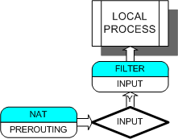
桥本地接收

Slide 57

桥转发

Slide 58
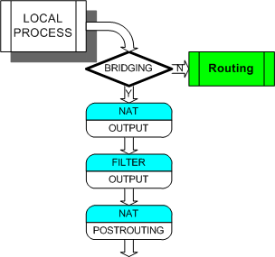
桥本地发送

Slide 59
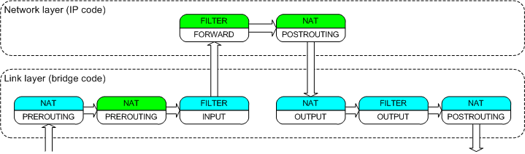
桥到桥的路由

Slide 60
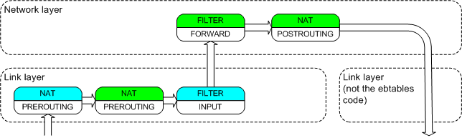
桥到非桥接口的路由

Slide 61
实例应用
Linux brouting
Rate shaping

Slide 62
问题思考

Slide 63
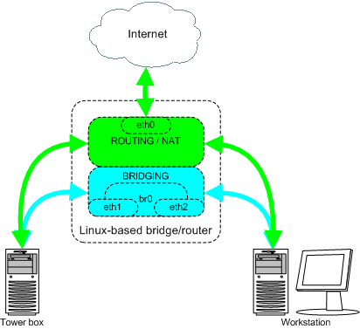
问题１
Tower box :172.16.0.1
Workstaion:172.16.0.2
怎样设置规则才能让机器既能互相通信又能上internet ?
Notes:
iptables -t nat -A POSTROUTING -s 172.16.1.0/24 -d 172.16.1.0/24 -j ACCEPT
iptables -t nat -A POSTROUTING -s 172.16.1.0/24 -j MASQUERADE

Slide 64
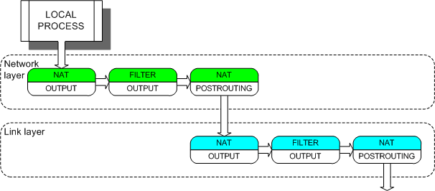
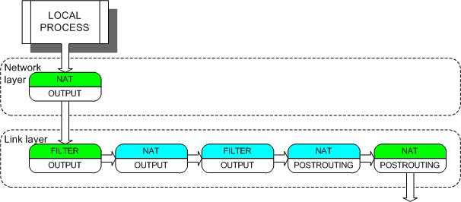
问题２
问题：报文会经过哪些链
Local
Process
wan
br0
internet

